Slide 1

■ 组合体视图画法与看组合体视图
5.6 组合体的组合方式及表面过渡关系
5.7 组合体的画图方法
5.8 组合体视图的阅读方法
5.9 组合体的尺寸标注

Slide 2
1 组合体的组合方式及表面过渡关系
组合体的构成方式
叠 加
切 割
综 合

Slide 3
叠加的形式包括：
1.相接不平齐
中间应有线隔开。
2.相接平齐
中间无线。

Slide 4
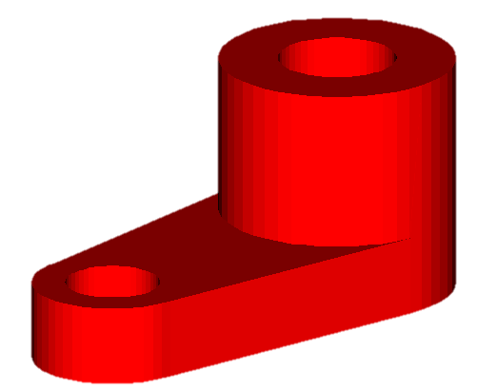
叠加的形式包括：
3.表面光滑过渡——相切
无线
无线
●
注意：相切处无线！

Slide 5
4.相交
表面产生相贯线！

Slide 6
2 组合体的画图方法
一、形体分析法：
根据组合体的形状，将其分解成若干部分，弄清各部分的形状和它们的相对位置及组合方式，分别画出各部分的投影。
二、面形分析法：
对于用切割方式形成的组合体，常常利用“视图上的一个封闭线框一般情况下代表一个面的投影”的投影特性，对体的主要表面的投影进行分析、检查，可以快速、正确地画出图形。
形体分析为主，面形分析为辅。

Slide 7
例1：画轴承座的三视图
支撑板
套筒
肋板
⒈ 分解形体
底板
⒉ 分析各部分间的相对位置及表面过渡关系
⒊ 选择主视图
原则：较多地表达出物体的形状特征及各部分间的相对位置关系。

Slide 8
⒋ 画底稿
⑴ 布置视图：
画对称中心线、轴线及定位基准线
⑵ 逐个画各形体的三视图：
从反映形体特征的视图开始画，三个视图对照画。
●
●
●
先整体，后局部。
先定位置，后定形状。
●
●
① 画底板
●
●
② 画套筒
③ 画支撑板
④ 画肋板
⒌ 检查、加深
(从组合体开始，擦掉作图过程的线)

Slide 9
⒋ 画底稿
⑴ 布置视图：
画对称中心线、轴线及定位基准线
⑵ 逐个画各形体的三视图：
从反映形体特征的视图开始画，三个视图对照画。
先整体，后局部。
先定位置，后定形状。
① 画底板
② 画套筒
③ 画支撑板
④ 画肋板
⒌ 检查、加深
(从组合体开始，擦掉作图过程的线)

Slide 10
例2：求作导向块的三视图
⒈ 形体分析
p
作图时注意分析P面的投影

Slide 11
⒉ 画底稿
p
⒊ 检查、加深

Slide 12
⒉ 画底稿
⒊ 检查、加深

Slide 13
3 组合体视图的阅读方法
一、看图时需要注意的几个问题
除前面介绍的内容外还应注意：
1.注意抓特征视图
形状特征视图
——最能反映物体形状特征的那个视图。
俯视图为形状特征视图

Slide 14
位置特征视图
——最能反映物体位置特征的那个视图。
位置特征视图

Slide 15
⒉ 注意反映形体之间连接关系的图线

Slide 16
⒊ 要善于构思空间物体
始终把空间想象和投影分析相结合。
投影分析、空间想象
已知视图
物体形状
修正
对照
默想
物体的视图
两者完全符合
物体形状

Slide 17
二、看图的方法和步骤
形体分析法
看图的基本方法
面形分析法
☆ 形体分析法
用“分线框、对投影”的方法分析出组合体由几部分组成，从特征视图入手，想象出各部分的形状、相对位置关系及组合方式，最后综合想象出整体形状。
☆ 面形分析法
用“分线框、对投影”的方法分析物体各表面的形状，从而想象出物体的整体形状。

Slide 18
看图的步骤：
• 抓特征分解形体
以主视图为主，配合其它视图，找出反映物体特征较多的视图，从图上将物体分解成几部分。
• 对投影确定形体
利用“三等”关系，划分出每一部分的三个投影，想象出它们的形状。
• 面形分析攻难点
当形体由切割方式形成时，常采用面形分析法对形体主要表面的形状进行分析，进而准确地想象出形体的形状。
• 综合起来想整体
抓住位置特征视图，分析各部分间的相互位置关系，综合起来想象出物体的整体形状。

Slide 19
例：已知物体的三视图，想象出物体的形状
Ⅰ
Ⅱ
Ⅲ

Slide 20
小结：
⑴ 形体分析法和面形分析法两者的读图步骤虽然相似，但
形体分析法是从体的角度出发，划分视图所得的三个投
影是一个形体的投影；
而面形分析法是从面的角度出发，“分线框对投影”所
得的三个投影是一个面的投影。
⑵ 形体分析法较适合于以叠加方式形成的组合体，面形分
析法较适合于以切割方式形成的组合体。
由于组合体的组合方式往往既有叠加又有切割，所以看
图时一般不独立地采用某种方法，而是两者综合使用，
互相配合，互相补充。

Slide 21
三、已知两视图，求第三视图
⒈ 由已知视图看懂物体的形状
⒉ 画第三视图
例1：求作俯视图
利用局部孔和槽分解形体

Slide 22
例1：求作俯视图

Slide 23
例1：求作俯视图

Slide 24

例2：求作左视图

Slide 25
例3：求作左视图
P′
P
p

Slide 26
例3：求作左视图
p

Slide 27
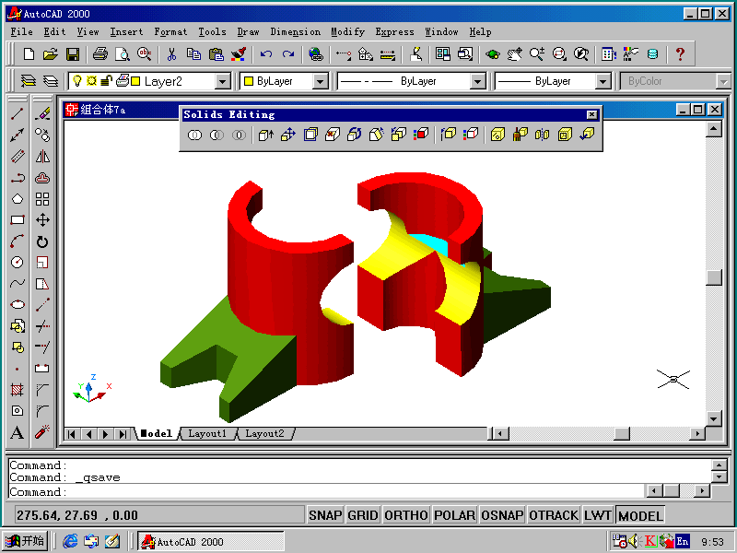
例4：求作左视图
●
●
●
●
●
●
●
●
●

Slide 28
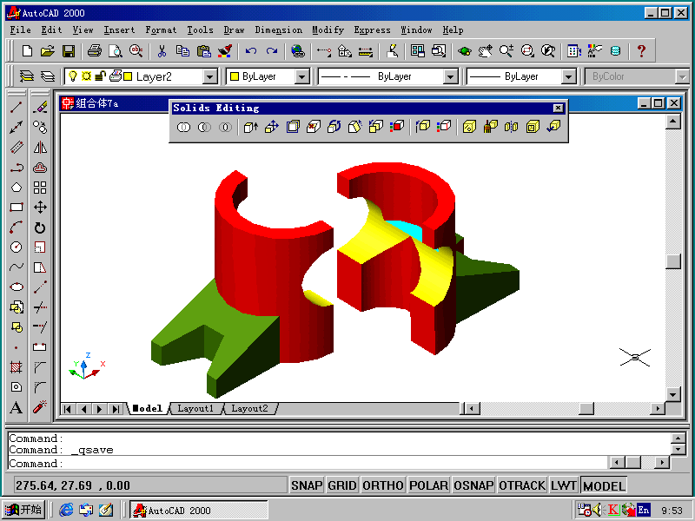
例4：求作左视图

Slide 29
5.8 组合体的尺寸标注
三 视 图 → 定性表达了组合体的形状。
标注尺寸 → 准确表示组合体的形状及真实大小。
★ 组合体尺寸标注的基本要求
正确：
要符合国家标准的有关规定。
完全：
将确定组合体各部分形状大小及相对位置的尺寸标注完全，不遗漏，不重复。
清晰：
尺寸布置要整齐、清晰，便于阅读。

Slide 30
★ 组合体的尺寸标注方法
基本方法：形体分析法
将组合体分解为若干个基本体和简单体，在形体分析的基础上标注三类尺寸。
⑴ 定形尺寸：
确定各基本体形状和大小的尺寸。
⑵ 定位尺寸：
确定各基本体之间相对位置的尺寸。
要标注定位尺寸，必须先选定尺寸基准。物体有长、宽、高三个方向的尺寸，每个方向至少要有一个基准。通常以物体的底面、端面、对称面和轴线作为基准。
⑶ 总体尺寸：
物体长、宽、高三个方向的最大尺寸。

Slide 31
一、常见形体的定形尺寸
1)长方体——三个尺寸
3）正六棱柱——两个尺寸
2)四棱锥
——三个尺寸
括号中的19.6为参考尺寸。
正六边形，一般标注对边距离尺寸，而非对角线长度尺寸。

Slide 32
一、常见形体的定形尺寸
4)圆柱
——二个尺寸
5)圆锥
——二个尺寸
6)圆球
——一个尺寸

Slide 33
二、一些常见形体的定位尺寸
⑴
⑵
基准
基准
基准
基准
基准
⑶
基准
基准
⑴ 一组孔的定位尺寸
基准
⑵ 圆柱体的定位尺寸
⑶ 立方体的定位尺寸
基准
Notes:
圆柱体根据轴线定位；
长方体根据体上的某点/线定位，（3）根据右前方的棱线定位。

Slide 34
☆ 标注定形、定位尺寸时应注意的问题
1）基本体被平面截切时，要标注基本体的定形尺寸和截平面的
定位尺寸。
×
注意：
不能在截交线上直接注尺寸！

Slide 35
2）当体的表面具有相贯线时，应标注产生相贯线的两基本体
的定形、定位尺寸。
×
R
×
×
φ
φ
φ
φ
不能在相贯线上直接注尺寸！
注意：

Slide 36
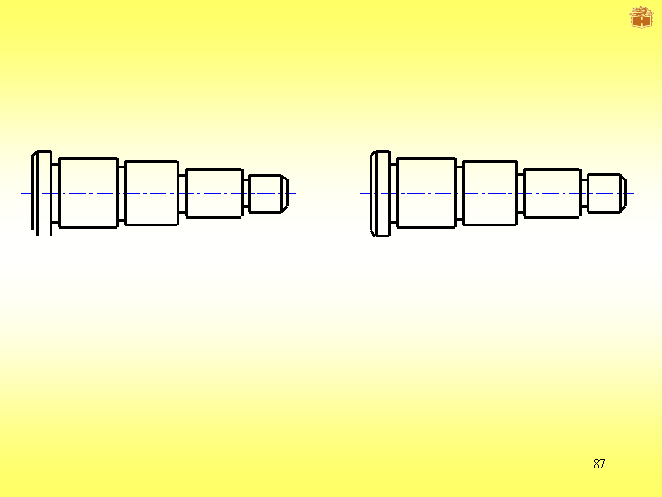
3） 同一方向上连续标注的几个尺寸应尽量配置在少数几条线上，
避免标注封闭尺寸。
(a) 不好
(b) 好
实际生产加工零件时不可避免的存在误差，所以在标注时出现封闭尺寸链是不合理的。
当几个尺寸构成封闭尺寸链时，应当从链中挑选出一个最次要的尺寸空出不注，所有加工误差都集中在该环尺寸中。

Slide 37
4）对称结构的尺寸需对称标注，不能只注一半。
错误！
正确！

Slide 38
三、组合体的总体尺寸
1）总体尺寸有时可能就是某形体的定形或定位尺寸，这时不
再注出。
2）当标注总体尺寸后出现多余尺寸时，需作调整，避免出现
封闭尺寸链。
例：
调整
有多余尺寸

Slide 39
3）当组合体在某个方向上的端部为回转面时，总体尺寸已由
“中心距加半径”确定，则该方向上不再标注总体尺寸。
①
②
R
2×φ
×
φ
φ
φ
（30）
R
2×φ
×
×

Slide 40
例：标注轴承座的尺寸
φ
φ
基准
基准
基准
步骤：
① 形体分析
2×φ
② 确定尺寸基准
③ 标注各形体的定形、
定位尺寸
R
④ 标注总体尺寸

Slide 41
四、清晰标注尺寸的若干原则
1．反映特征
应尽量标注在视图外面，以免尺寸线、尺寸数字与视图的轮廓线相交。
R
R
R
R
4×φ
4×φ
R
R
不好！
好！
Notes:
V 形槽的4个定形尺寸均标注在反映形状特征的主视图上。

Slide 42
2．排列整齐
尺寸排列要清晰，平行的尺寸应当按照“大尺寸在外，小尺寸在内”的原则排列，避免尺寸线与尺寸界限交叉。

Slide 43
3．直径注法
同心圆柱的直径尺寸，最好注在非圆的视图上，避免注成辐射形式。
4×φ
4×φ
φ
φ
φ
φ
φ
φ
φ
φ
不好！
好！

Slide 45
5．虚线不注
一般不应在虚线上标注尺寸。
如套筒的内孔，由于其轮廓素线的投影是虚线，所以将直径φ20注在左视图的圆形投影上。

Slide 46
 小 结 
一、形体分析法是组合体的画图、读图和尺寸标注的
一种行之有效的基本方法，要很好掌握。组成形
式及表面过渡关系。
二、画图时，一定要在形体分析的基础上“分块逐块
画”，要注意分析形体之间的组合方式及表面过
渡关系，避免发生多线和漏线。
三、对于用切割方法形成的组合体，有时需借助面形
分析方法进一步分析表面的形状特征及投影特性，
以便准确地想象出物体的形状和正确地画出图形。

Slide 47

四、标注尺寸时一定要在形体分析的基础上逐个标注
每个形体的定形、定位尺寸，同时注意正确选择
尺寸基准。最后标注总体尺寸时要注意调整，避
免出现封闭的尺寸链。

